Slide 1

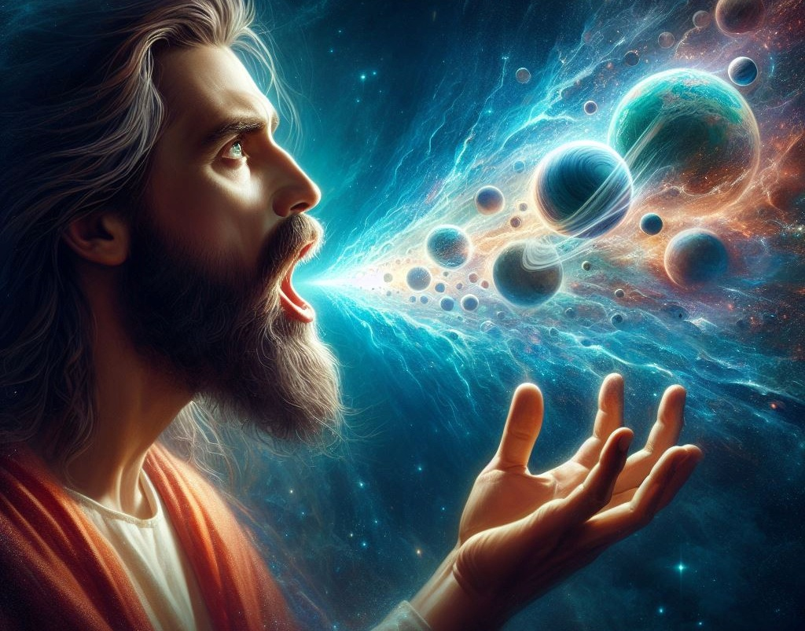
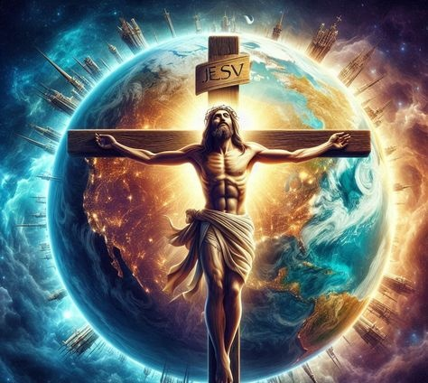
8.tēma 21.februārī, 2026
KRISTUS PĀRĀKUMS

Slide 2
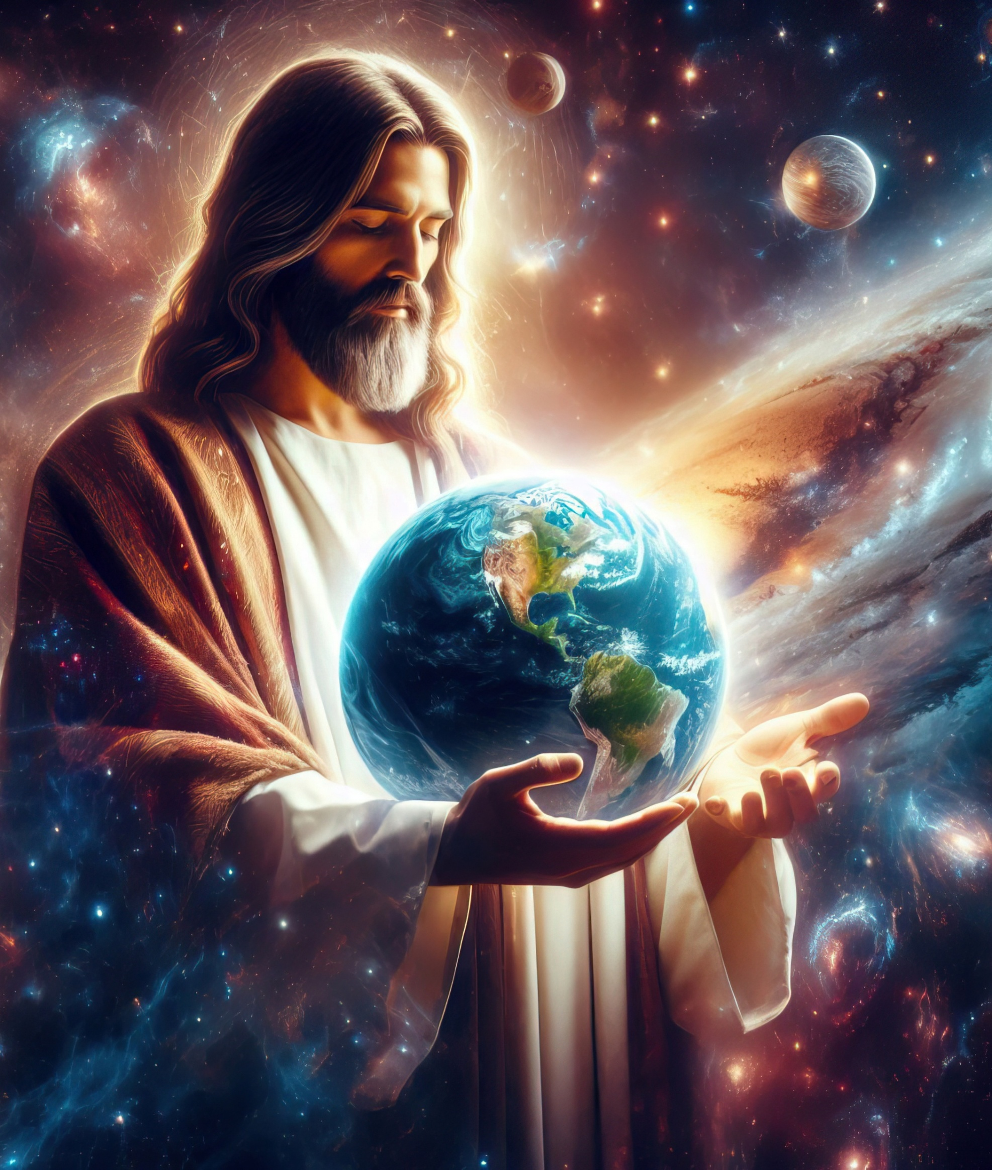
“Jo Viņš ir neredzamā Dieva attēls, visas radības pirmdzimtais;
Viņā radītas visas lietas debesīs un virs zemes, redzamās un neredzamās, gan troņi, gan kundzības, gan valdības, gan varas. Viss ir radīts caur Viņu un uz Viņu, bet Viņš pats ir pirms visa, un viss pastāv Viņā”
Kolosiešiem 1:15–17

Slide 3


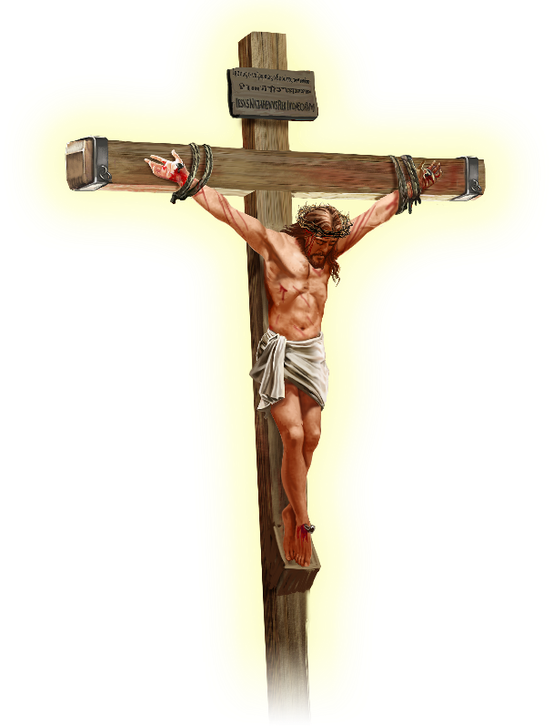






Pāvils paziņo, ka Jēzus ir salīdzinājis visu visumu, „gan to, kas ir uz zemes, gan to, kas ir debesīs” (Kol. 1:20 DHHe).
Pirms nonākt pie šāda apgalvojuma, apustulis mums stāsta, kas patiesībā ir Jēzus. Viņš nav ne liels skolotājs, ne filozofs, ne pravietis, ne sludinātājs, ne labo ziņu vēstītājs.
Jēzus Kristus ir...
Dieva Attēls (Kolosiešiem 1:15a)
Pirmdzimtais (Kolosiešiem 1:15b-17)
Draudzes Galva (Kolosiešiem 1:18a)
Sākums (Kolosiešiem 1:18b)
Samierinātājs (Kolosiešiem 1:19-20)

Slide 4





DIEVA ATTĒLS
“Jo Viņš ir neredzamā Dieva Attēls” (Kolosiešiem 1:15a)
Attēls var būt realitātes kopija (fotogrāfija, hologramma, statuja) vai pat kaut kas izdomāts (zīmējums). Bet Bībeles jēdziens „attēls” ir daudz plašāks.
Dievs radīja Ādamu un Ievu pēc Sava tēla (1. Mozus 1:27), un Ādams dzemdēja dēlu pēc sava tēla (1. Mozus 5:3). Tās nav realitātes kopijas, imitācijas vai iztēles. Tās ir fiziskas, psiholoģiskas, sociālas līdzības...
Pāvils saka, ka ceremoniju likums bija ēna, „nevis pašu lietu tēls” (Ebr. 10:1), kas nozīmē, ka „tēls = realitāte”.
Jautājums ir: vai Jēzus bija līdzīgs Dievam vai vienāds ar Dievu? Papildus tam, ka Jēzus atkārtoti piešķīra Sev dievišķo Vārdu „Es Esmu”, viņš skaidri teica: „Es un Tēvs, Mēs Esam viens” (Jņ. 10:30); „Kas Mani redzējis, tas redzējis Tēvu” (Jņ. 14:9).

Slide 5

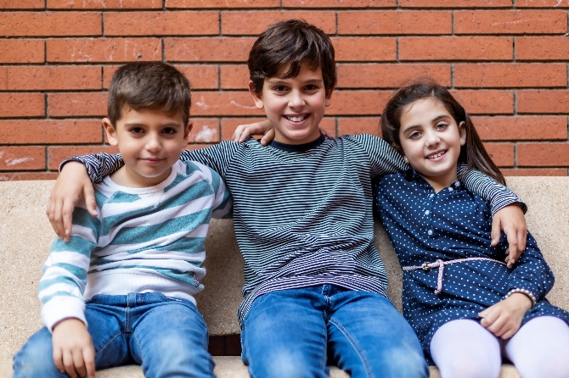


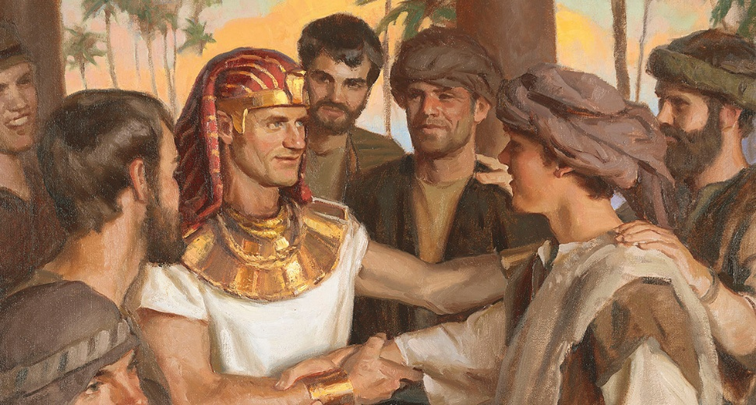
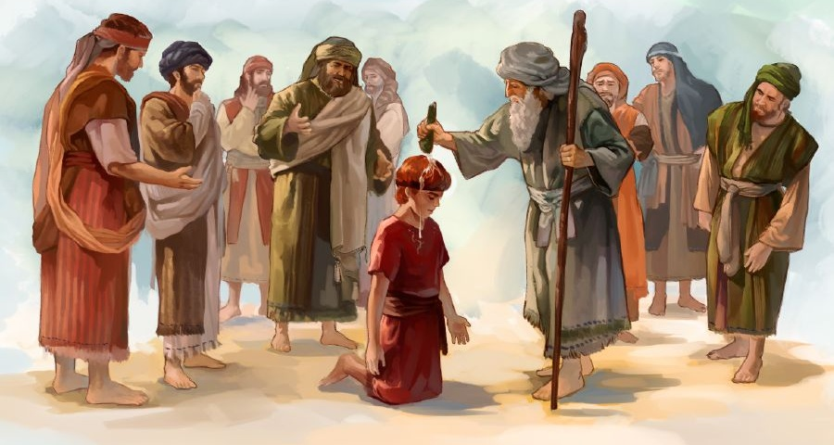

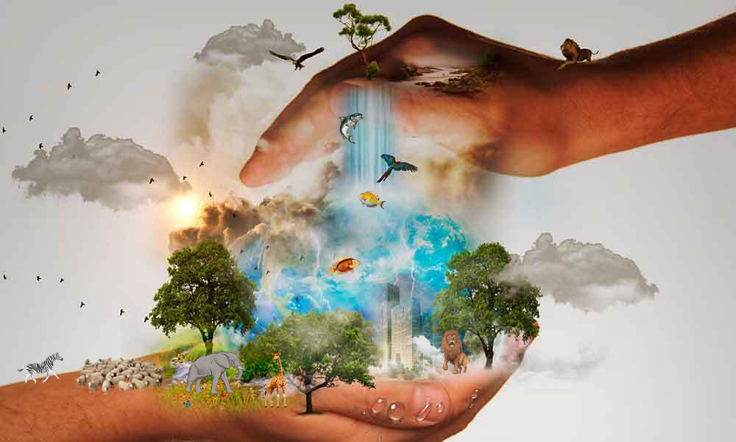
PIRMDZIMTAIS
“bet Viņš pats ir pirms visa, un viss pastāv Viņā” (Kolosiešiem 1:17)
„Pirmdzimtais” nozīmē pirmais radītais. Tāpēc daži māca, ka Jēzus bija pirmais Dieva radītā būtne (Kol. 1:15). Bet, tāpat kā terminam „attēls”, vārdam „pirmdzimtais” ir plašāka bībliskā nozīme.
Īzāks bija pirmdzimtais, nevis Ismaels; Jēkabs bija pirmdzimtais, nevis Ēsavs; Jāzeps bija pirmdzimtais, nevis Rūbens; Dāvids bija pirmdzimtais, nevis Ēliābs (Ps. 89:28). Viņi visi bija pirmdzimtie, jo ieņēma izcilu vietu starp saviem brāļiem, nevis tāpēc, ka bija dzimuši pirmie.
Pāvils Kolosiešiem vēršas pie šīs pārākuma. Lai izvairītos no šaubām par tā būtību, viņš tam piedēvē divas dievišķas īpašības: visa esošā radīšanu (Kol. 1:16; Jes. 45:18) un tā uzturēšanu (Kol. 1:17; Ps. 119:91).

Slide 6



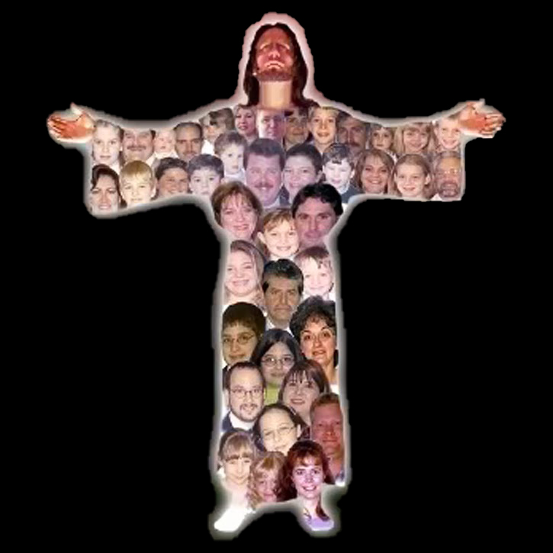
DRAUDZES GALVA
“Viņš ir Savas miesas, proti, draudzes, galva,” (Kolosiešiem 1:18a)
Dažās valodās (piemēram, katalāņu vai angļu valodā) vārds „galva” tiek tulkots arī kā „vadītājs” vai „galvenais”, jo tā ir metaforiskā nozīme vārdam „galva”. Tā tas ir ebreju valodā. Piemēram, „viņi iecels vienu vadoni” (Hoz. 2:2) ir tulkojums no ebreju valodas „viņi iecels vienu galvu”.
Mēs visi esam vajadzīgi (1. Kor. 12:15)
Katram ir savs uzdevums (1Kor. 12:17)
Mēs nedrīkstam nevienu nicināt (1. Kor. 12:21)
Nav „zemāku” ticīgo (1. Kor. 12:22-24)
Mēs rūpējamies viens par otru (1. Kor. 12:25-26)
Arī šajā nozīmē Pāvils lieto šo vārdu, attiecinot to uz Kristu (Kol. 1:18a).
Bet Pāvils piešķir ķermenim arī metaforisku nozīmi. Ja Kristus ir galva, tad mēs – draudze – esam ķermenis. No šīs idejas izriet, ka:

Slide 7


SĀKUMS
„Viņš ir sākums, pirmdzimtais starp mirušiem, lai starp mirušiem būtu pats pirmais” (Kolosiešiem 1:18b)
Vārds (archē) (ἀρχή), kas tulkots kā “princips”, ir grieķu vārds, kas nozīmē sākums, izcelsme, pirmais cēlonis vai princips, bet atkarībā no konteksta nozīmē arī valdnieku, varu, autoritāti vai principāli.
Mēs varam teikt, ka šis Vārds, attiecināts uz Kristu, var būt visās šajās nozīmēs (Kol. 1:18). Jēzus ir visu sākums [Dieva attēls], iemesls, kāpēc viss tika radīts [radības pirmdzimtais], augstākais Valdnieks [galva]. Tas viss dod Viņam pārākumu.
Pāvils šeit ievieto titulu „mirušo pirmdzimtais” (lai gan Jēzus nebija pirmais augšāmcēlies, bet Mozus). Viņa uzvara pār nāvi nozīmē arī uzvaru pār grēku un spēku atjaunot mūs pēc Sava tēla.

Slide 8

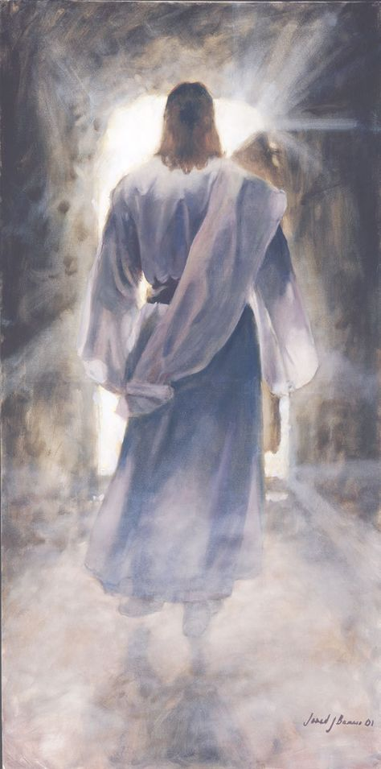



SAMIERINĀTĀJS
“lai caur Viņu un uz Viņu salīdzinātu visu, nodibinot ar Viņa krusta asinīm visu starpā mieru - gan debesīs, gan virs zemes” (Kolosiešiem 1:20)
Jēzus darbi rezultējās ar to, ka Viņš ieņēma pirmo vietu visā. Pēc Pāvila teiktā, Kristus ir pelnījis visus šos titulus, „jo Tēvam patika, lai Viņā mājotu visa pilnība” (Kol. 1:19). Citiem vārdiem, Jēzus bija pilnīgs Dievs un pilnīgs cilvēks. „Un mēs esam redzējuši Viņa godību, […] pilnu žēlastības un patiesības” (Jņ. 1:14 NVI).
Mirstot uz krusta un augšāmceldamies, Jēzus izpildīja nepieciešamos nosacījumus, lai samierinātu cilvēci ar Dievu (Kol. 1:20).
Mēs varam saprast, ka Viņš ir samierinājis ar Dievu „to, kas ir uz zemes”. Bet kā Viņš ir samierinājis to, kas ir debesīs?
Viss visums ir skaidri redzējis ļaunuma būtību. Tādējādi Dieva raksturs tiek attaisnots gan debesīs, gan uz zemes.

Slide 9

„Jēzus bija debesu Majestāte, eņģeļu mīļotais Pavēlnieks, kurš ar prieku pildīja Viņa gribu. Viņš bija viens ar Dievu „Tēva klēpī” (Jāņa 1:18), un tomēr Viņš neuzskatīja par vēlamu būt līdzvērtīgam Dievam, kamēr cilvēks bija pazudis grēkā un negodā. Viņš nokāpa no Sava troņa, nolika malā karalisko kroni un scepteri un ietērpa Savu dievišķību cilvēcībā. Viņš pazemojās līdz nāvei pie krusta, lai cilvēks varētu tikt paaugstināts līdz vietai kopā ar Kristu Viņa tronī. […] Mīlestībā Viņš nāk atklāt Tēvu, samierināt cilvēku ar Dievu.”
E. G. V. (Izvēlētās vēstis, 1. sējums, 377. lpp.)

